Slide 1
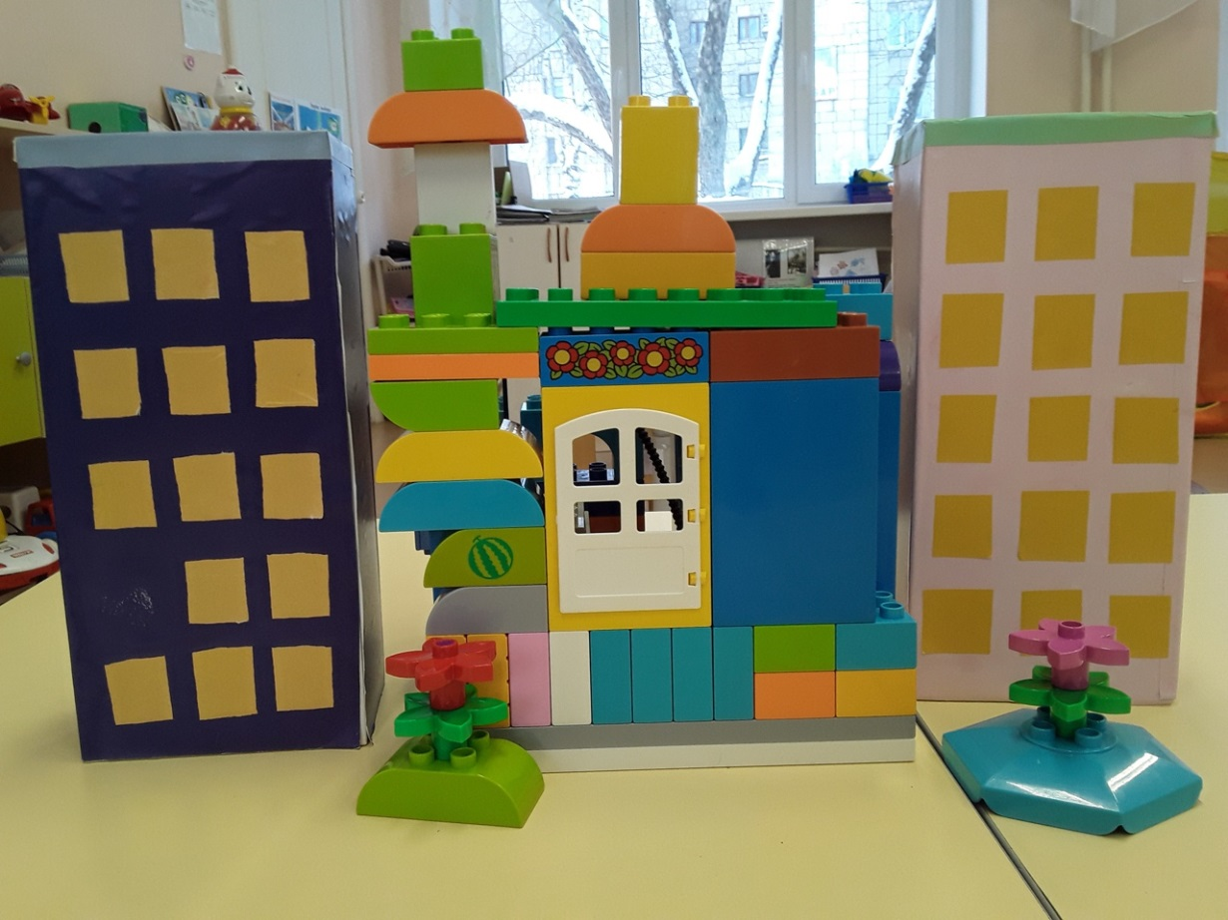
Новый Дом
Что нам стоит дом построить-
Окна, двери – можно жить!
Это шутка – он игрушка,
Его можно разложить.

Slide 2
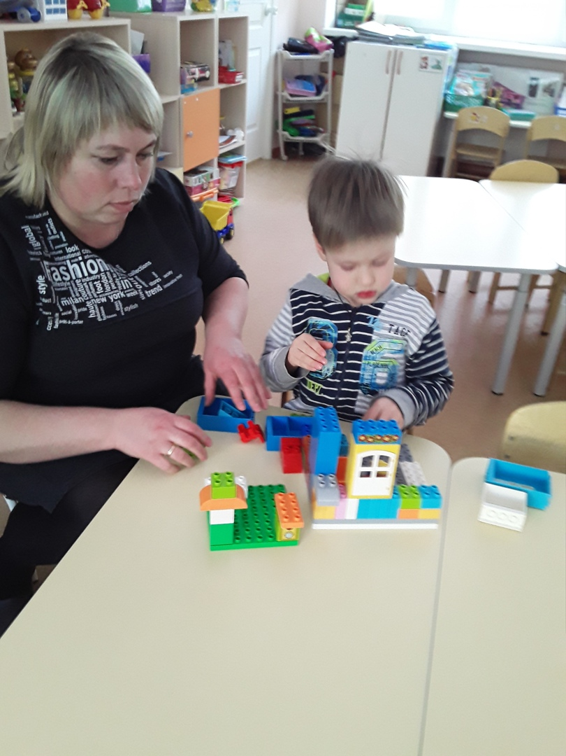
Учитель + ученик= Тандем

Slide 3
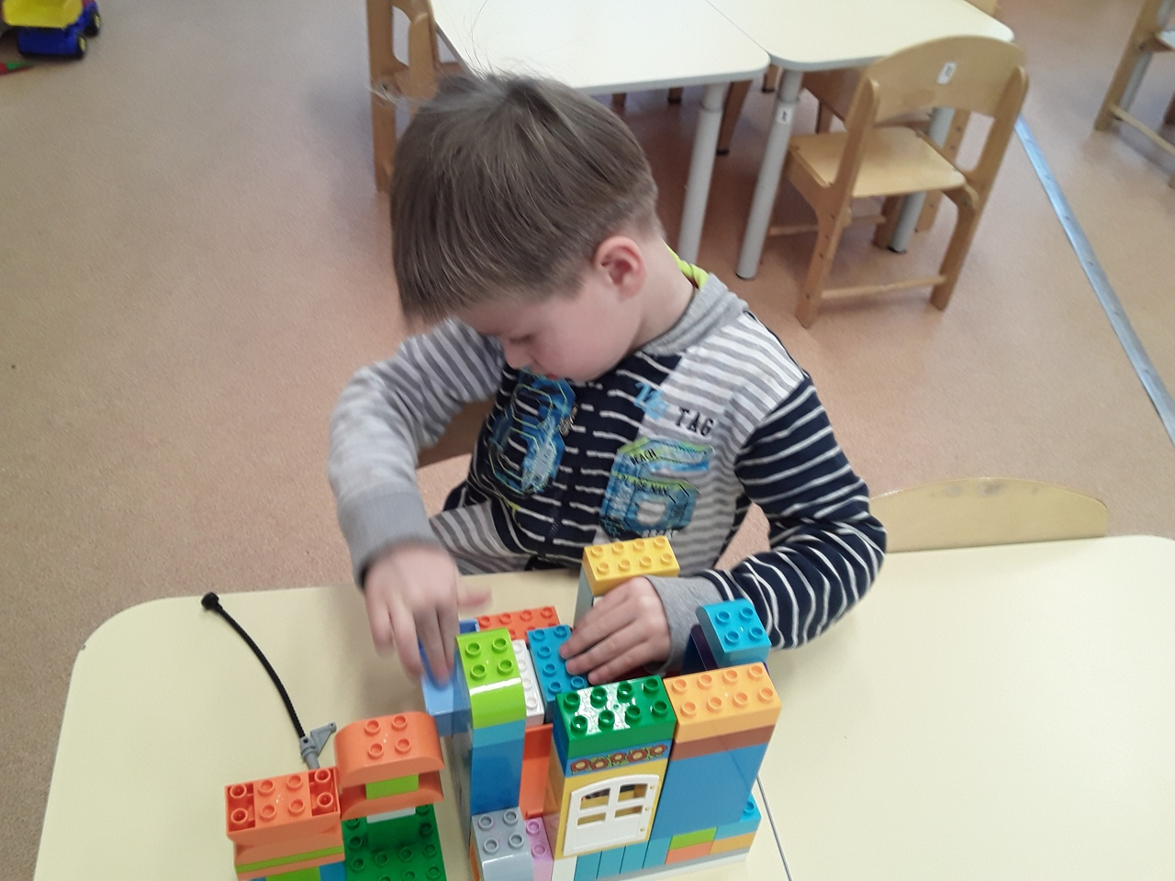

Slide 4
